Slide 1
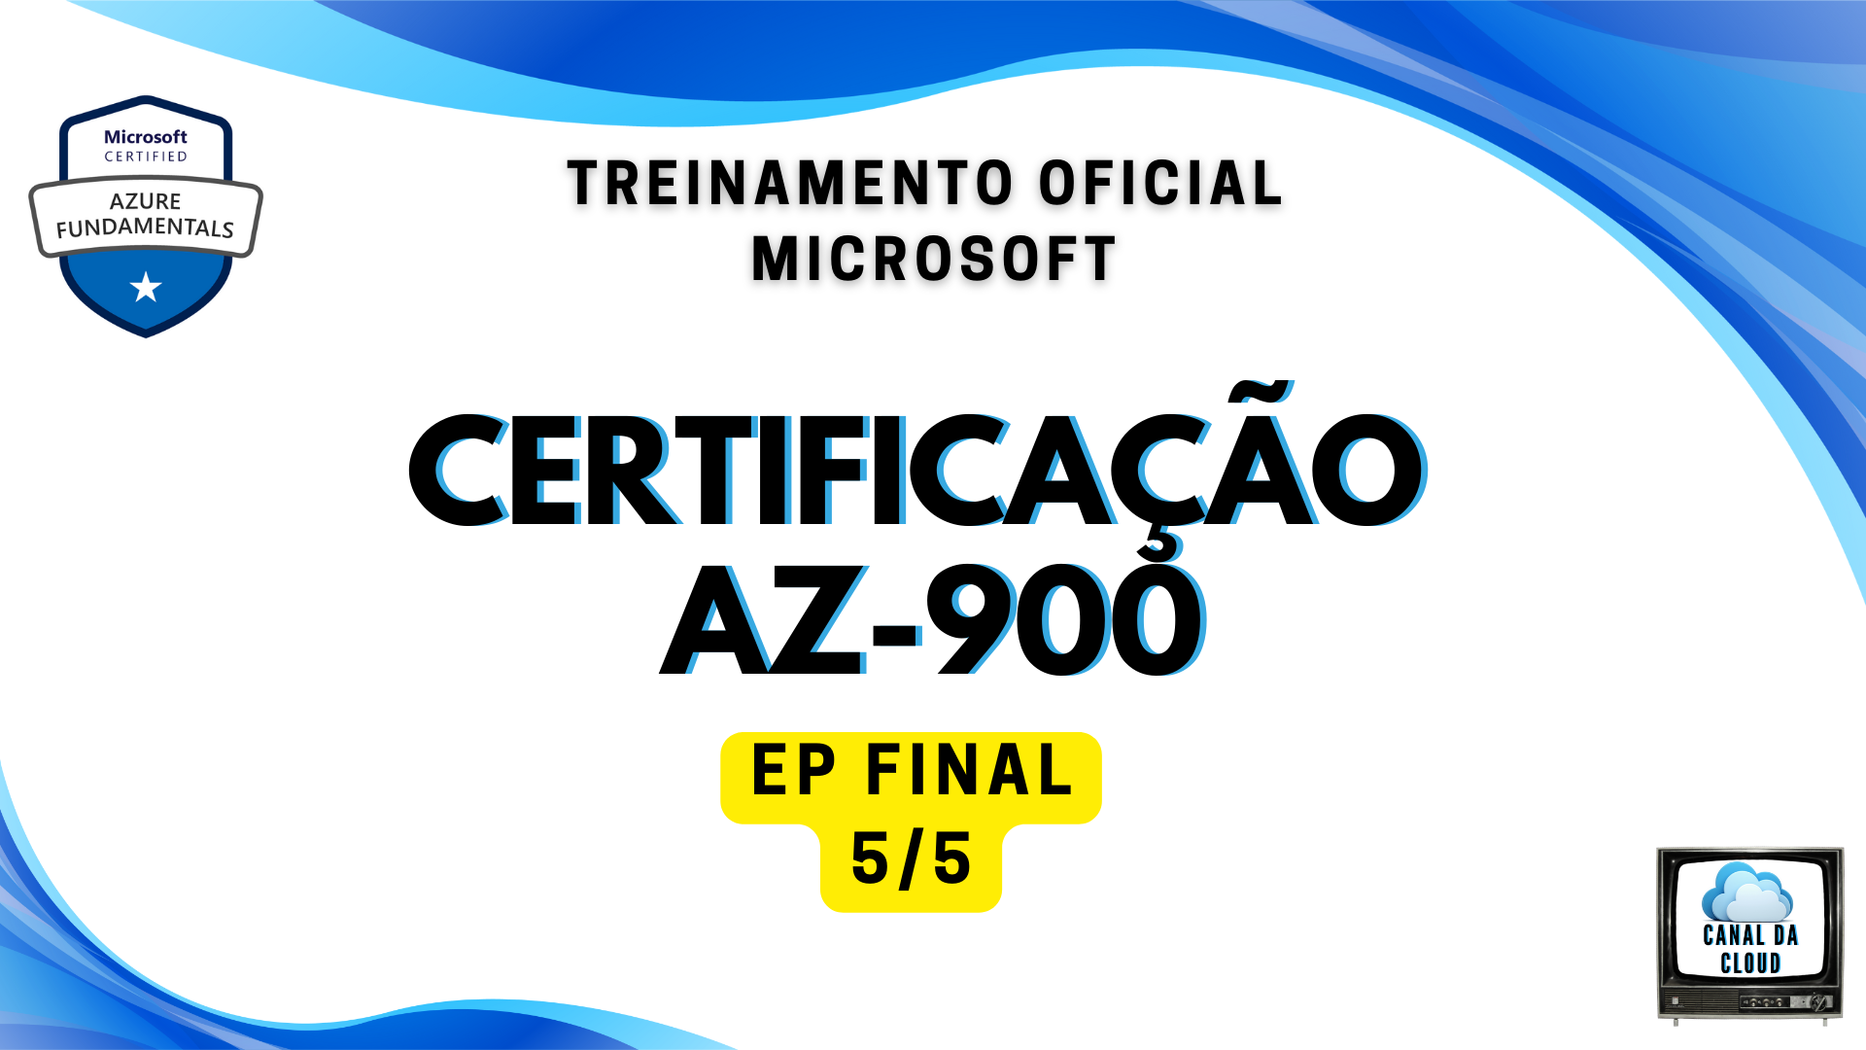
Notes:
Ajuste a capa para AZ-900T00 ou AZ-900T01.
Agora, este conteúdo no SkillPipe está alinhado ao conteúdo no Learn. A seção de anotações do PPT vai reunir exercícios gratuitos da área restrita do Learn disponíveis e fornecer links diretos que podem ser compartilhados com os alunos (caso eles não consigam criar uma conta gratuita do Azure e/ou não estejam acompanhando no Learn).
https://docs.microsoft.com/pt-br/learn/paths/az-900-describe-identity-governance-privacy-compliance-features/

Slide 2




Episódio 5: Identidade, governança, privacidade e conformidade e Preço e ciclo de vida do Azure
www.youtube.com/canaldacloud
Notes:
Ajuste a capa para AZ-900T00 ou AZ-900T01.
Agora, este conteúdo no SkillPipe está alinhado ao conteúdo no Learn. A seção de anotações do PPT vai reunir exercícios gratuitos da área restrita do Learn disponíveis e fornecer links diretos que podem ser compartilhados com os alunos (caso eles não consigam criar uma conta gratuita do Azure e/ou não estejam acompanhando no Learn).
https://docs.microsoft.com/pt-br/learn/paths/az-900-describe-identity-governance-privacy-compliance-features/

Slide 3

Agenda
Serviços de identidade do Azure
Recursos de governança do Azure
Privacidade e conformidade no Azure
Métodos para gerenciar custos
Contratos de Nível de Serviço e ciclos de vida
www.youtube.com/canaldacloud
Notes:
Observação sobre ordem de conteúdo no Learn e SkillPipe:
Slides 1-5
https://docs.microsoft.com/pt-br/learn/modules/secure-access-azure-identity-services/1-introduction

Slide 4

Serviços de identidade do Azure
Módulo 1
www.youtube.com/canaldacloud
Notes:
Observação sobre ordem de conteúdo no Learn e SkillPipe:
Slides 1-5
https://docs.microsoft.com/pt-br/learn/modules/secure-access-azure-identity-services/1-introduction

Slide 5









Comparar autenticação e autorização
Autenticação
Identifica a pessoa ou serviço buscando acesso a um recurso.
Solicita credenciais de acesso legítimo.
Base para criar princípios de identid-ade e controle de acesso seguros.
Autorização
Determina o nível de acesso de uma pessoa ou serviço autenticado.
Define quais dados eles podem acessar e o que podem fazer com eles.
www.youtube.com/canaldacloud
Notes:
✔️A autenticação às vezes é abreviada como AuthN, e a autorização às vezes é abreviada como AuthZ.
Autenticação
Identifica a pessoa ou serviço buscando acesso a um recurso.
Solicita credenciais de acesso legítimo.
Base para criar princípios de identidade e controle de acesso seguros.
Autorização
Determina o nível de acesso de uma pessoa ou serviço autenticado.
Define quais dados eles podem acessar e o que podem fazer com eles.
Observação sobre ordem de conteúdo no Learn e SkillPipe:
https://docs.microsoft.com/pt-br/learn/modules/secure-access-azure-identity-services/2-compare-authentication-authorization

Slide 6
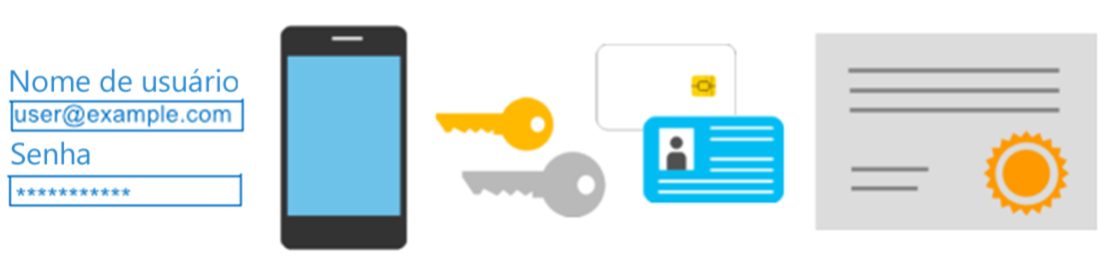
Autenticação multifator do Azure
Fornece segurança adicional para as identidades, exigindo dois ou mais elementos para autenticação completa.
Algo que você sabe ←→ Algo que você tem ←→ Algo que você é
www.youtube.com/canaldacloud
Notes:
Discuta o que poderia se qualificar para cada um dos itens listados
Algo que você sabe: Pode ser uma senha ou a resposta a uma pergunta de segurança.
Algo que você tem: Pode ser um aplicativo móvel que recebe uma notificação ou um dispositivo de geração de tokens.
Algo que você é: Normalmente é algum tipo de propriedade biométrica, como a leitura de impressão digital ou reconhecimento facial, usada em muitos dispositivos móveis.
MFA - https://docs.microsoft.com/pt-br/azure/active-directory/authentication/concept-mfa-howitworks
Observação sobre ordem de conteúdo no Learn e SkillPipe:
Slides 7 e 9
https://docs.microsoft.com/pt-br/learn/modules/secure-access-azure-identity-services/2-compare-authentication-authorization

Slide 7

Azure Active Directory (AAD):
O Azure Active Directory (AAD) é o serviço de gerenciamento de acesso e identidade baseado em nuvem do Microsoft Azure.
Autenticação (credenciais dos funcionários para acessar os recursos).
Logon único (SSO)
Gerenciamento de aplicativos.
Entre empresas (B2B).
Serviços de identidade entre empresa e cliente (B2C).
Gerenciamento de dispositivos.
www.youtube.com/canaldacloud
Notes:
Azure AD - https://azure.microsoft.com/pt-br/services/active-directory/
Locatário do Azure
Uma instância dedicada e confiável do Azure AD que é criada automaticamente quando sua organização assina um serviço de nuvem da Microsoft, como Microsoft Azure, Microsoft Intune ou Office 365. Um locatário do Azure representa uma única organização.
Diretório do Azure AD
Cada locatário do Azure tem um diretório do Azure AD dedicado e confiável. O diretório do Azure AD inclui os usuários, grupos e aplicativos do locatário e é usado para executar funções de gerenciamento de identidades e acesso para recursos de locatário.
Observação sobre ordem de conteúdo no Learn e SkillPipe:
https://docs.microsoft.com/pt-br/learn/modules/secure-access-azure-identity-services/3-what-is-azure-active-directory

Slide 8
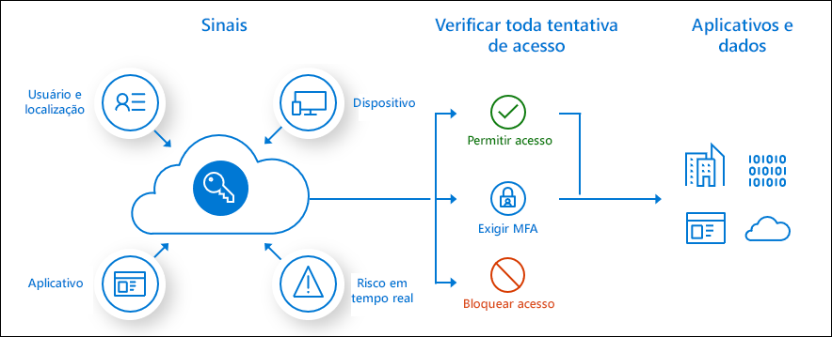
Acesso condicional
O Acesso Condicional é usado pelo Azure Active Directory para reunir sinais, tomar decisões e impor políticas organizacionais.
Associação de usuários ou grupos
Localização do IP
Dispositivo
Aplicativo
Detecção de risco
www.youtube.com/canaldacloud
Notes:
https://docs.microsoft.com/pt-br/azure/active-directory/conditional-access/overview
O parâmetro de segurança moderno agora se estende além da rede da organização para incluir a identidade do usuário e do dispositivo. As organizações podem utilizar esses sinais de identidade como parte de suas decisões de controle de acesso.
O acesso condicional é a ferramenta usada pelo Azure Active Directory para reunir sinais, tomar decisões e impor políticas organizacionais. A acesso condicional está no centro do novo painel de controle orientado por identidade.
As políticas de acesso condicional, em sua forma mais simples, são instruções se-então, se um usuário deseja acessar um recurso, então ele deve concluir uma ação. Exemplo: Um gerente de folha de pagamento deseja acessar o aplicativo de folha de pagamento e precisa executar a autenticação multifator para acessá-lo.
Os administradores têm duas metas principais:
Capacitar os usuários para serem produtivos em qualquer lugar e a qualquer momento
Proteger os ativos da organização
Ao usar as políticas de acesso condicional, você pode aplicar os controles de acesso certos quando necessário para manter sua organização segura e ficar fora do caminho do usuário quando não for necessário.
Observação sobre ordem de conteúdo no Learn e SkillPipe:
Slides 7 e 9
https://docs.microsoft.com/pt-br/learn/modules/secure-access-azure-identity-services/2-compare-authentication-authorization

Slide 9
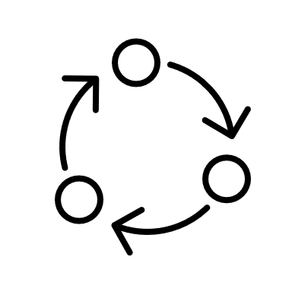
Recursos de governança do Azure
Módulo 2
www.youtube.com/canaldacloud
Notes:
Observação sobre ordem de conteúdo no Learn e SkillPipe:
Slides 11-12
https://docs.microsoft.com/pt-br/learn/modules/build-cloud-governance-strategy-azure/1-introduction

Slide 10






RBAC (controle de acesso baseado em função)
Gerenciamento de acesso de granulari-dade fina.
Divida as tarefas dentro da equipe e conceda somente a quantidade de acesso de que os usuários precisam para trabalhar.
Habilite o acesso ao portal do Azure e o controle de acesso aos recursos.
Azure
Active Directory
Azure
assinatura
Usuário
Aplicativos
Grupos de usuários
Grupo de recursos
Grupo de recursos
www.youtube.com/canaldacloud
Notes:
Azure RBAC - https://docs.microsoft.com/pt-br/azure/role-based-access-control/overview
Observação sobre ordem de conteúdo no Learn e SkillPipe:
https://docs.microsoft.com/pt-br/learn/modules/build-cloud-governance-strategy-azure/ 4-control-access-azure-rbac

Slide 11
Bloqueios de recursos
Proteja os recursos do Azure de exclusão ou modificação acidental.
Gerencie bloqueios nos níveis de assinatura, grupo de recursos ou recursos individuais no portal do Azure.
Tipos de bloqueio | Leitura | Atualização | Exclusão
CanNotDelete | Sim | Sim | Não
ReadOnly | Sim | Não | Não
www.youtube.com/canaldacloud
Notes:
Bloqueios de recursos - https://docs.microsoft.com/pt-br/azure/azure-resource-manager/resource-group-lock-resources
Observação sobre ordem de conteúdo no Learn e SkillPipe:
https://docs.microsoft.com/pt-br/learn/modules/build-cloud-governance-strategy-azure/ 5-prevent-changes-resource-locks

Slide 12
Marcas
Fornecem metadados aos recursos do Azure.
Organizam os recursos em uma taxonomia de maneira lógica.
Consistem em um par nome-valor.
Muito úteis para reunir informações de cobrança.
OU
proprietário: joe
departamento: marketing
ambiente: produção
centro de custo: marketing
www.youtube.com/canaldacloud
Notes:
Marcas - https://docs.microsoft.com/pt-br/azure/azure-resource-manager/resource-group-using-tags
Observação sobre ordem de conteúdo no Learn e SkillPipe:
https://docs.microsoft.com/pt-br/learn/modules/build-cloud-governance-strategy-azure/7-organize-resource-tags

Slide 13

Azure Policy
O Azure Policy ajuda a impor padrões organizacionais e avaliar conformidade em escala. Fornece governança e consistência de recursos com conformidade regulamentar, segurança, custos e gerenciamento.
Avalia e identifica os recursos do Azure que não atendem às suas políticas.
Fornece definições de políticas e iniciativas integradas, em categorias como Armaze-namento, Rede, Computação, Central de Segurança e Monitoramento.
www.youtube.com/canaldacloud
Notes:
Azure Policy - https://azure.microsoft.com/pt-br/services/azure-policy
Mantenha-se em conformidade com seus padrões corporativos e acordos de nível de serviço (SLAs) usando definições de política para impor regras e efeitos para seus recursos do Azure.
Avalia e identifica os recursos do Azure que não atendem às suas políticas.
Fornece definições de políticas e iniciativas integradas, em categorias como Armazenamento, Rede, Computação, Central de Segurança e Monitoramento.
Observações sobre o conteúdo do Learn:
https://docs.microsoft.com/pt-br/learn/modules/build-cloud-governance-strategy-azure/8-control-audit-resources-azure-policy

Slide 14

Azure Blueprints
O Azure Blueprints possibilita que as equipes de desenvolvimento criem e implantem novos ambientes com rapidez. As equipes de desenvolvimento podem desenvolver a confiança rapidamente por meio de conformidade organizacional com um conjunto de componentes integrados (como rede) para acelerar o desenvolvimento e a entrega.
Atribuições de função
Atribuições de política
Modelos do Azure Resource Manager
Grupos de recursos
www.youtube.com/canaldacloud
Notes:
Azure Blueprints - https://azure.microsoft.com/pt-br/services/blueprints/
Observação sobre ordem de conteúdo no Learn e SkillPipe:
https://docs.microsoft.com/pt-br/learn/modules/build-cloud-governance-strategy-azure/10-govern-subscriptions-azure-blueprints

Slide 15
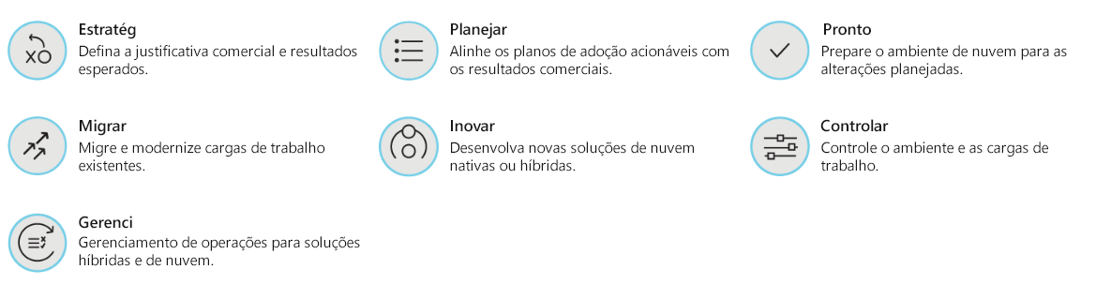
Cloud Adoption Framework
A abordagem One Microsoft para adoção de nuvem no Azure.
Melhores práticas dos funcionários, parceiros e clientes da Microsoft.
Ferramentas, orientações e narrativas para estratégias e resultados.
www.youtube.com/canaldacloud
Notes:
Observação sobre ordem de conteúdo no Learn e SkillPipe:
https://docs.microsoft.com/pt-br/learn/modules/build-cloud-governance-strategy-azure/2-accelerate-cloud-adoption-framework

Slide 16

Privacidade e conformidade no Azure
Módulo 3
www.youtube.com/canaldacloud
Notes:
Observação sobre ordem de conteúdo no Learn e SkillPipe:
Slides 22-24
https://docs.microsoft.com/pt-br/learn/modules/examine-privacy-compliance-data-protection-standards/1-introduction

Slide 17

Segurança, privacidade e conformidade
Segurança: Intencionalmente seguro. Com segurança inteligente integrada, a Microsoft ajuda a proteger contra ameaças cibernéticas conhecidas e desconhecidas, usando automação e inteligência artificial.
Privacidade: Temos o compromisso de garantir a privacidade das organizações por meio de nossos acordos contratuais e fornecendo controle e transparência ao usuário.
Conformidade: Respeitamos legislações e regulamentos locais e fornecemos cobertura abrangente de ofertas de conformidade.
www.youtube.com/canaldacloud
Notes:
Observação sobre ordem de conteúdo no Learn e SkillPipe:
Slides 22-24
https://docs.microsoft.com/pt-br/learn/modules/examine-privacy-compliance-data-protection-standards/1-introduction

Slide 18
Termos e requisitos de conformidade
A Microsoft fornece o conjunto mais abrangente de ofertas de conformidade (incluindo certificações e atestados) de qualquer provedor de serviços de nuvem. Algumas ofertas de conformidade incluem:
CJIS Serviço de Informações da Justiça Criminal | HIPAA Lei de Portabilidade e Responsabilidade do Seguro de Saúde
Certificação CSA STAR | ISO/IEC 27018
Cláusulas de modelo da UE | NIST National Institute of Standards and Technology
www.youtube.com/canaldacloud
Notes:
Discuta as perguntas abaixo com os alunos. Ao selecionar um provedor de nuvem para hospedar suas soluções, é bom entender como esse provedor pode ajudar você a estar em conformidade com os regulamentos e padrões. Algumas perguntas a serem feitas sobre um provedor em potencial incluem:
Qual o nível de conformidade do provedor de nuvem quando o assunto é a manipulação de dados confidenciais?
Qual o nível de conformidade dos serviços oferecidos pelo provedor de nuvem?
Como é possível implantar minhas próprias soluções baseadas em nuvem em cenários que têm requisitos de qualificação ou conformidade?
Você pode conferir todas as ofertas de conformidade da Microsoft na Central de Conformidade da Microsoft - Ofertas de conformidade
Observação sobre ordem de conteúdo no Learn e SkillPipe:
https://docs.microsoft.com/pt-br/learn/modules/examine-privacy-compliance-data-protection-standards/2-explore-compliance-terms-requirements

Slide 19

Política de privacidade da Microsoft
A política de privacidade da Microsoft promove abertura e honestidade sobre como a Microsoft lida com os dados do usuário coletados de seus produtos e serviços.
A política de privacidade da Microsoft explica:
Quais dados a Microsoft processa.
Como a Microsoft os processa.
Para quais finalidades os dados são usados.
www.youtube.com/canaldacloud
Notes:
Política de privacidade da Microsoft em - microsoft.com/privacystatement
Observação sobre ordem de conteúdo no Learn e SkillPipe:
Slides 26-67
https://docs.microsoft.com/pt-br/learn/modules/examine-privacy-compliance-data-protection-standards/3-access-microsoft-privacy-statement

Slide 20
Termos dos Serviços Online e Adendo de Proteção de Dados
Termos dos Serviços Online: Os termos de licenciamento definem os termos e condições para os produtos e serviços online adquiridos por meio dos programas de licenciamento por volume da Microsoft.
Adendo de Proteção de Dados: O DPA estabelece as obrigações com relação ao processamento e segurança de dados do cliente e dados pessoais, em relação aos serviços online.
www.youtube.com/canaldacloud
Notes:
Termos dos Serviços Online - https://www.microsoft.com/pt-br/licensing/product-licensing/products
Adendo de Proteção de Dados -- https://www.microsoftvolumelicensing.com/DocumentSearch.aspx?Mode=3&DocumentTypeId=67
Observação sobre ordem de conteúdo no Learn e SkillPipe:
Slides 26-67
https://docs.microsoft.com/pt-br/learn/modules/examine-privacy-compliance-data-protection-standards/3-access-microsoft-privacy-statement

Slide 21
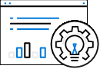
Central de Confiabilidade
Saiba sobre segurança, privacidade, conformidade, políticas, recursos e práticas em todos os produtos de nuvem da Microsoft.
O site da Central de Confiabilidade fornece:
Informações aprofundadas de especialistas.
Listas curadas de recursos recomendados, organizadas por tópico.
Informações específicas de função para gerentes de negócios, administradores, engenheiros, avaliadores de risco, agentes de privacidade e equipes jurídicas.
www.youtube.com/canaldacloud
Notes:
Central de Confiabilidade - https://www.microsoft.com/trustcenter
Observação sobre ordem de conteúdo no Learn e SkillPipe:
https://docs.microsoft.com/pt-br/learn/modules/examine-privacy-compliance-data-protection-standards/4-explore-trust-center

Slide 22
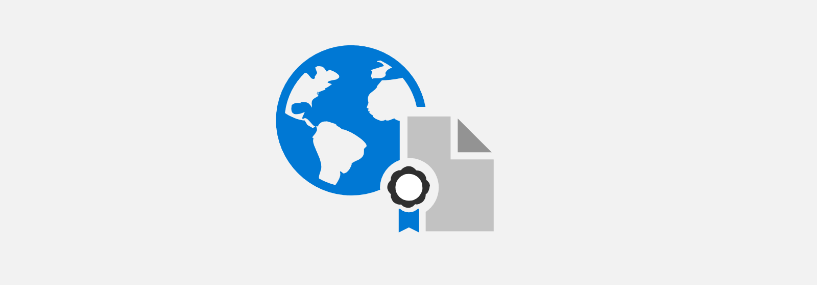



Documentação de conformidade do Azure
A Microsoft oferece um conjunto abrangente de ofertas de conformidade para ajudar sua organização a cumprir requisitos nacionais, regionais e específicos do setor que regem a coleta e o uso de dados.
Global
Governo dos EUA
Setor
Regional
www.youtube.com/canaldacloud
Notes:
https://docs.microsoft.com/pt-br/azure/compliance/
Ampla gama de padrões de conformidade que a Microsoft atende com seus serviços e recursos para dar suporte a você e cumprir os regulamentos aos quais o seu negócio está sujeito.
Observação sobre ordem de conteúdo no Learn e SkillPipe:
https://docs.microsoft.com/pt-br/learn/modules/examine-privacy-compliance-data-protection-standards/5-access-azure-compliance-documentation

Slide 23
Regiões soberanas do Azure
Atende às necessidades de segurança e conformidade das agências federais dos EUA, governos estaduais e locais e seus provedores de soluções.
Azure Governamental:
Instância separada do Azure.
Fisicamente isolada de implantações que não sejam do governo dos EUA.
Acessível somente a pessoal verificado e autorizado.
Exemplos de padrões de conformidade: FedRAMP, NIST 800.171 (DIB), ITAR, IRS 1075, DoD L2, L4 & L5 e CJIS.
www.youtube.com/canaldacloud
Notes:
Azure Governamental - https://azure.microsoft.com/pt-br/global-infrastructure/government/
Explicações de siglas
FedRAMP : O US Federal Risk and Authorization Management Program (FedRAMP) é uma abordagem padronizada para avaliar, monitorar e autorizar produtos e serviços de computação em nuvem sob a Lei Federal de Gerenciamento de Segurança da Informação dos EUA (FISMA).
NIST 800.171 (DIB) : O National Institute of Standards and Technology (NIST) 800.171 padroniza requisitos de segurança para lidar com informações não confidenciais controladas pelo governo federal dos EUA.
ITAR : Os Regulamentos do Tráfico Internacional de Armas (ITAR, International Traffic in Arms Regulations) estão relacionados ao gerenciamento da exportação e importação de artigos de defesa.
IRS 1075 : A Publicação 1075 do Serviço de Receita Interna dos EUA contém diretrizes para que as agências governamentais dos Estados Unidos protejam as informações tributárias federais.
DoD L2, L4 & L5 : Os níveis 2, 4 e 5 do Departamento de Defesa dos EUA (DoD) são requisitos de autorização de segurança para provedores de serviços de nuvem que hospedam informações, sistemas e aplicativos do DoD.
CJIS: As políticas do Serviço de Informação da Justiça Criminal dos EUA (CJIS) estabelecem os requisitos e controles de segurança para proteger informações da justiça criminal.
Observação sobre ordem de conteúdo no Learn e SkillPipe:
https://docs.microsoft.com/pt-br/learn/modules/examine-privacy-compliance-data-protection-standards/6-what-is-azure-government

Slide 24
Regiões soberanas do Azure (Azure China)
A Microsoft é o primeiro provedor estrangeiro de serviços de nuvem pública da China, em conformidade com as regulamentações governamentais.
Recursos do Azure China:
Instância fisicamente separada dos serviços de nuvem do Azure operados pela 21Vianet
Todos os dados permanecem dentro da China para garantir a conformidade
www.youtube.com/canaldacloud
Notes:
Azure China 21Vianet - https://docs.microsoft.com/pt-br/azure/china/
Observação sobre ordem de conteúdo no Learn e SkillPipe:
https://docs.microsoft.com/pt-br/learn/modules/examine-privacy-compliance-data-protection-standards/7-what-is-azure-china-21vianet

Slide 25

Métodos para gerenciar custos
Módulo 4
www.youtube.com/canaldacloud
Notes:
Observação sobre ordem de conteúdo no Learn e SkillPipe:
Slides 1-5
https://docs.microsoft.com/pt-br/learn/modules/plan-manage-azure-costs/1-introduction

Slide 26
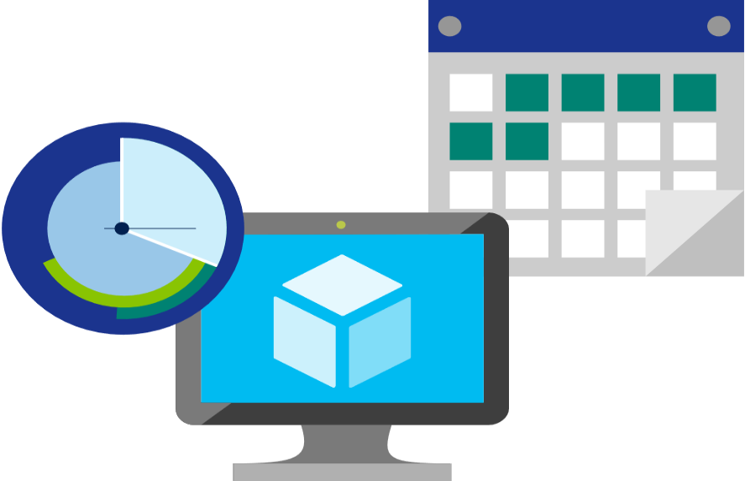
Fatores que afetam os custos
Há seis principais fatores que afetam os custos:
1) Tipo de recurso | 2) Serviços | 3) Localização
Os custos são específicos do recurso, portanto, o uso que um medidor rastreia e o número de medidores associados a um recurso dependem do tipo de recurso. | As taxas de uso e os períodos de cobrança do Azure podem ser diferentes entre clientes Enterprise, Web Direct e CSP. | A infraestrutura do Azure é distribuída globalmente e os custos de uso podem variar entre os locais que oferecem produtos, serviços e recursos do Azure.
www.youtube.com/canaldacloud
Notes:
Preços de uso do Azure - https://docs.microsoft.com/pt-br/azure/billing/billing-understand-your-invoice
Há seis principais fatores que afetam os custos:
Tipo de recurso: Os custos são específicos do recurso. Portanto, o uso que um medidor rastreia e o número de medidores associados ao recurso dependem do tipo de recurso.
Serviços: As taxas de uso e os períodos de cobrança do Azure podem ser diferentes entre clientes Enterprise, Web Direct e CSP.
Localização: A infraestrutura do Azure é distribuída globalmente e os custos de uso podem variar entre os locais que oferecem produtos, serviços e recursos do Azure.
Observação sobre ordem de conteúdo no Learn e SkillPipe:
Slides 6-8
https://docs.microsoft.com/pt-br/learn/modules/plan-manage-azure-costs/4-purchase-azure-services

Slide 27
Fatores que afetam os custos
Há seis principais fatores que afetam os custos:
4) Largura de banda | 5) Instâncias reservadas | 6) Benefício de uso híbrido do Azure
Algumas transferências de dados de entrada são gratuitas, como dados que entram em datacenters do Azure. Para transferências de dados de saída, como dados que saem dos datacenters do Azure, o preço é baseado em zonas. | Com as reservas do Azure, você se compromete com a compra de planos de um ano ou três anos para vários produtos. As reservas podem reduzir consideravelmente os custos de recursos em até 72% com preços de Pagamento Conforme o Uso. | Para clientes com Software Assurance, o benefício híbrido do Azure permite que você use suas licenças locais no Azure a um custo reduzido.
www.youtube.com/canaldacloud
Notes:
Preços de uso do Azure - https://docs.microsoft.com/pt-br/azure/billing/billing-understand-your-invoice
https://docs.microsoft.com/pt-br/azure/cost-management-billing/costs/cost-mgt-best-practices
Há seis principais fatores que afetam os custos:
Largura de banda: Algumas transferências de dados de entrada são gratuitas, como dados que entram em datacenters do Azure. Para transferências de dados de saída, como dados que saem dos datacenters do Azure, o preço é baseado em zonas.
Reservas do Azure
As reservas do Azure permitem que você pague antecipadamente um ano ou três anos de máquina virtual ou capacidade de computação do banco de dados SQL. O pagamento antecipado permitirá obter um desconto sobre os recursos que você usar. As reservas do Azure podem reduzir significativamente os custos de computação de máquina virtual ou banco de dados SQL — até 72% sobre os preços de pagamento conforme o uso com compromisso inicial de um ou três anos. As reservas oferecem um desconto na cobrança e não afetam o estado de tempo de execução das suas máquinas virtuais ou bancos de dados SQL.
Para obter mais informações, consulte O que são reservas do Azure?.
Usar o Benefício Híbrido do Azure
Se você já tiver licenças do Windows Server ou SQL Server em suas implantações locais, poderá usar o programa de benefício híbrido do Azure para economizar no Azure. Com o benefício do Windows Server, cada licença cobre o custo do sistema operacional (até duas máquinas virtuais) e você paga apenas pelos custos de computação básica. Você pode usar as licenças existentes do SQL Server para economizar até 55% nas opções do banco de dados SQL baseado em vCore. As opções incluem SQL Server nas máquinas virtuais do Azure e SQL Server Integration Services.
Observação sobre ordem de conteúdo no Learn e SkillPipe:
Slides 6-8
https://docs.microsoft.com/pt-br/learn/modules/plan-manage-azure-costs/4-purchase-azure-services

Slide 28
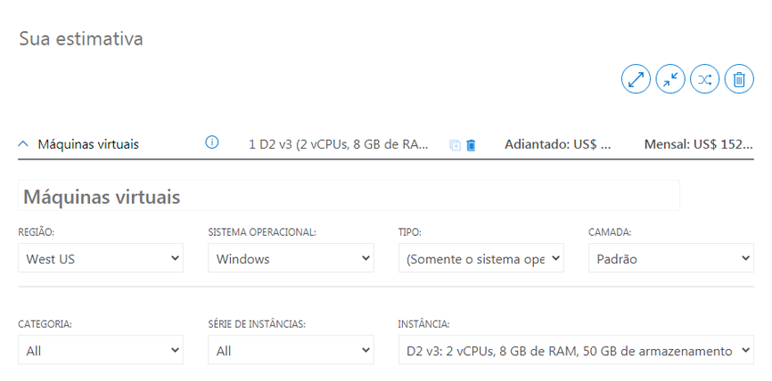
Calculadora de preços
A calculadora de preços é uma ferramenta que ajuda a estimar o custo dos produtos Azure. As opções que podem ser configuradas na calculadora de preço variam entre os produtos. Porém, as opções básicas de configuração incluem:
Região
Nível
Opções de cobrança
Opções de suporte
Programas e ofertas
Preços de desenvolvimento/ teste do Azure
www.youtube.com/canaldacloud
Notes:
Observação: A calculadora de preços fornece estimativas, não cotações de preços reais. Os preços reais podem variar conforme a data de compra, a moeda de pagamento e o tipo de cliente do Azure.
Observação sobre ordem de conteúdo no Learn e SkillPipe:
Slides 6-8
https://docs.microsoft.com/pt-br/learn/modules/plan-manage-azure-costs/4-purchase-azure-services

Slide 29
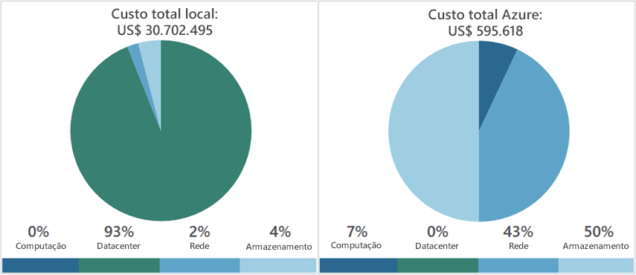
Calculadora do custo total de propriedade
Uma ferramenta para estimar a economia de custos possível ao migrar para o Azure.
Um relatório permite comparar os custos de infraestruturas locais com os custos do uso de produtos e serviços do Azure na nuvem.
www.youtube.com/canaldacloud
Notes:
Calculadora de TCO - https://azure.microsoft.com/pt-br/pricing/tco/calculator/
Observação sobre ordem de conteúdo no Learn e SkillPipe:
https://docs.microsoft.com/pt-br/learn/modules/plan-manage-azure-costs/2-compare-costs-tco-calculator

Slide 30
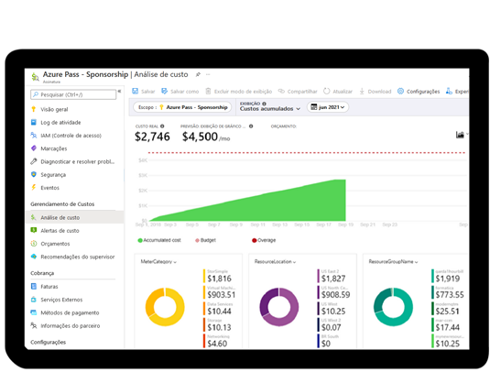
Gerenciamento de Custos do Azure
Relatórios – relatórios de cobrança
Enriquecimento de dados
Orçamentos – definir orçamento de gastos
Alerta – quando os custos excedem os limites
Recomendação – recomendações de custos
www.youtube.com/canaldacloud
Notes:
Observação: Para obter mais informações sobre gerenciamento de custos, consulte https://azure.microsoft.com/pt-br/services/cost-management/
Observação sobre ordem de conteúdo no Learn e SkillPipe:
Slides 12-13
https://docs.microsoft.com/pt-br/learn/modules/plan-manage-azure-costs/6-manage-minimize-total-cost

Slide 31
Minimizando custos
Executar
Execute análises de custos. Use as calculadoras de preços e de TCO do Azure.
Monitorar
Monitore o uso com o Assistente do Azure. Implemente as recomendações.
Usar
Use os limites de gastos. Use por meio de clientes de avaliação gratuita e algumas assinaturas do Azure com base em crédito.
Usar
Use as reservas do Azure e benefício híbrido do Azure (HUB).
Escolher
Escolha locais e regiões de baixo custo. Se possível, use locais de baixo custo.
Manter
Mantenha-se atualizado com as ofertas mais recentes de assinaturas e clientes do Azure.
Aplicar
Aplique marcas para identificar proprietários de custos. Identifique proprietários de uso com marcas.
www.youtube.com/canaldacloud
Notes:
Observação sobre ordem de conteúdo no Learn e SkillPipe:
Slides 12-13
https://docs.microsoft.com/pt-br/learn/modules/plan-manage-azure-costs/6-manage-minimize-total-cost

Slide 32

Contratos de Nível de Serviço e ciclos de vida
Módulo 5
www.youtube.com/canaldacloud
Notes:
Observação sobre ordem de conteúdo no Learn e SkillPipe:
Slides 14-15
https://docs.microsoft.com/pt-br/learn/modules/choose-azure-services-sla-lifecycle/1-introduction

Slide 33
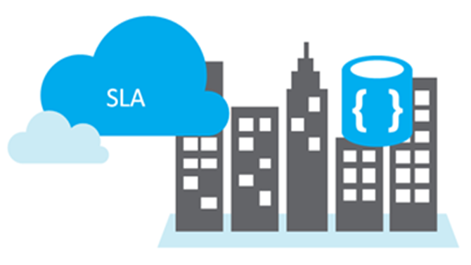
Contratos de Nível de Serviço (SLAs)
Os Contratos de Nível de Serviço (SLAs) descrevem os compromissos da Microsoft para tempo de atividade e conectividade.
Os SLAs são baseados em produtos e serviços individuais.
Contratos detalhados sobre o serviço fornecido e quaisquer exceções ao SLA.
Recursos/serviços gratuitos e versão prévia do recurso não oferecem SLAs.
www.youtube.com/canaldacloud
Notes:
Para obter mais informações sobre o SLA → https://docs.microsoft.com/pt-br/office365/servicedescriptions/office-365-platform-service-description/service-level-agreement
Os SLAs definem o compromisso da Microsoft com um serviço ou produto do Azure.
SLAs individuais estão disponíveis para cada serviço e produto do Azure.
Os SLAs também definem o que acontece se um serviço ou produto não atender aos compromissos de disponibilidade designados.
Observação sobre ordem de conteúdo no Learn e SkillPipe:
Slides 16-17
https://docs.microsoft.com/pt-br/learn/modules/choose-azure-services-sla-lifecycle/2-what-are-service-level-agreements
https://docs.microsoft.com/pt-br/learn/modules/choose-azure-services-sla-lifecycle/3-define-application-sla

Slide 34
SLAs para produtos e serviços do Azure
As metas de desempenho são expressas como garantias de tempo de atividade e conectividade.
As metas de desempenho variam de 99% a 99,999%.
Se um serviço não atender às garantias, uma porcentagem das taxas de serviço mensais poderá ser creditada.
SLA | Tempo de inatividade por mês
99% | 7h 18m 17s
99,5% | 3h 39m 8s
99,9% | 43m 49s
99,95% | 21m 54s
99,99% | 4m 22s
99,999% | 26s
www.youtube.com/canaldacloud
Notes:
Você pode querer navegar para alguns SLAs diretamente em https://azure.microsoft.com/pt-br/support/legal/sla/summary/ e explorar um ou dois como exemplos.
As metas de desempenho são expressas como garantias de tempo de atividade e conectividade.
As metas de desempenho variam de 99% a 99,999%.
Se um serviço não atender às garantias, uma porcentagem das taxas de serviço mensais poderá ser creditada
Nem todos os serviços têm um SLA
Observação sobre ordem de conteúdo no Learn e SkillPipe:
Slides 16-17
https://docs.microsoft.com/pt-br/learn/modules/choose-azure-services-sla-lifecycle/2-what-are-service-level-agreements
https://docs.microsoft.com/pt-br/learn/modules/choose-azure-services-sla-lifecycle/3-define-application-sla

Slide 35
Ações que afetam SLAs
Reduzir seu SLA
Adicionando mais serviços
Escolhendo serviços gratuitos ou sem SLA
Aumentar seu SLA
Zonas de Disponibilidade
Sistemas redundantes
Muitos fatores podem aumentar ou diminuir o SLA. Decisões de design baseadas em metas de negócios impulsionarão suas metas de SLA.
www.youtube.com/canaldacloud
Notes:
Observação sobre ordem de conteúdo no Learn e SkillPipe:
https://docs.microsoft.com/pt-br/learn/modules/choose-azure-services-sla-lifecycle/4-design-application-meet-sla

Slide 36
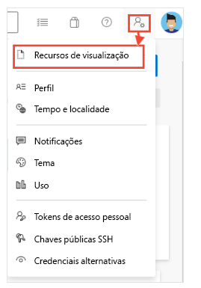
Programa de pré-visualização do Azure
Com as pré-visualizações do Azure, os usuários podem testar a versão beta e outros recursos, produtos, serviços, software e regiões de pré-lançamento para oferecer comentários.
Visualização Pública: todos os clientes do Azure podem avaliar os novos recursos
Geralmente disponível (GA): depois que a visualização pública é concluída, todos os clientes podem usar o recurso, e a disponibilidade da região varia.
www.youtube.com/canaldacloud
Notes:
Algumas versões prévias do recurso não são cobertas pelo suporte ao cliente.
Para saber mais sobre as versões prévias do Azure, visite https://azure.microsoft.com/pt-br/support/legal/preview-supplemental-terms/
Observação sobre ordem de conteúdo no Learn e SkillPipe:
Slides 20-21
https://docs.microsoft.com/pt-br/learn/modules/choose-azure-services-sla-lifecycle/5-access-preview-services

Slide 37
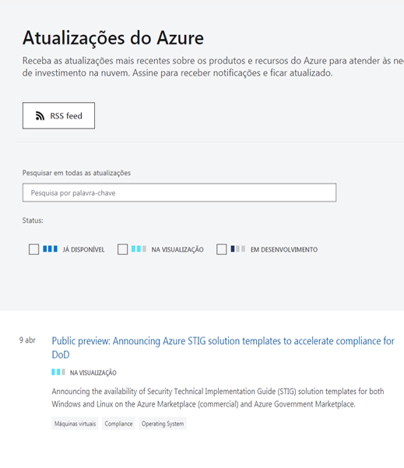
Serviço de monitoramento e atualizações de recursos
As atualizações do Azure fornecem informações sobre os produtos, serviços e recursos do Azure, além de roteiros e disponibilidade de produtos.
Veja detalhes sobre todas as atualizações do Azure e seus status.
Navegue e pesquise atualizações.
Assine notificações de atualizações do Azure por RSS.
www.youtube.com/canaldacloud
Notes:
Para saber mais sobre as atualizações do Azure, consultehttps://azure.microsoft.com/pt-br/updates/
Observação sobre ordem de conteúdo no Learn e SkillPipe:
Slides 20-21
https://docs.microsoft.com/pt-br/learn/modules/choose-azure-services-sla-lifecycle/5-access-preview-services

Slide 38

Teste de conhecimento
www.youtube.com/canaldacloud
www.youtube.com/canaldacloud

Slide 39
Qual das seguintes afirmações é não verdade sobre a computação em nuvem?
Todos os recursos de computação em nuvem geralmente são limitados a regiões geográficas específicas.
IaaS, PaaS e SaaS são exemplos de modelos de serviços de computação em nuvem.
IaaS, PaaS e SaaS são modelos comuns de serviços de computação em nuvem e são, respectivamente, infraestrutura como serviço, plataforma como serviço e software como serviço.
www.youtube.com/canaldacloud
Notes:
Observação sobre o conteúdo do Learn/SkillPipe:
Slides 16-23 https://docs.microsoft.com/pt-br/learn/modules/fundamental-azure-concepts/categories-of-cloud-services

Slide 40
Você precisa comprar uma conta do Azure antes de usar qualquer recurso do Azure
Falso
Verdadeiro
www.youtube.com/canaldacloud
Notes:
Observação sobre o conteúdo do Learn/SkillPipe:
Slides 16-23 https://docs.microsoft.com/pt-br/learn/modules/fundamental-azure-concepts/categories-of-cloud-services

Slide 41
Qual das opções a seguir não é um tipo de computação em nuvem?
Nuvem híbrida
Nuvem privada
Nuvem pública
Nuvem distribuída
www.youtube.com/canaldacloud
Notes:
Observação sobre o conteúdo do Learn/SkillPipe:
Slides 16-23 https://docs.microsoft.com/pt-br/learn/modules/fundamental-azure-concepts/categories-of-cloud-services

Slide 42
Qual das opções a seguir não é uma categoria de computação em nuvem?
Plataforma como serviço (PaaS)
Rede como serviço (NaaS)
Infraestrutura como serviço (IaaS)
Software como serviço (SaaS)
www.youtube.com/canaldacloud
Notes:
Observação sobre o conteúdo do Learn/SkillPipe:
Slides 16-23 https://docs.microsoft.com/pt-br/learn/modules/fundamental-azure-concepts/categories-of-cloud-services

Slide 43
Qual das opções a seguir não é um benefício do uso de serviços em nuvem?
Escalabilidade
Recuperação de desastres
Isolamento geográfico
Alta disponibilidade
www.youtube.com/canaldacloud
Notes:
Observação sobre o conteúdo do Learn/SkillPipe:
Slides 16-23 https://docs.microsoft.com/pt-br/learn/modules/fundamental-azure-concepts/categories-of-cloud-services

Slide 44
Qual opção de armazenamento do Azure é melhor para armazenar dados para backup e restauração, recuperação de desastres e arquivamento?
Armazenamento de Blobs do Azure
Armazenamento de arquivos do Azure
Armazenamento em disco do Azure
www.youtube.com/canaldacloud
Notes:
Observação sobre o conteúdo do Learn/SkillPipe:
Slides 16-23 https://docs.microsoft.com/pt-br/learn/modules/fundamental-azure-concepts/categories-of-cloud-services

Slide 45
Uma empresa quer construir um novo quiosque de votação para vendas a governos de todo o mundo. Quais tecnologias de IoT a empresa deve escolher para garantir o mais alto grau de segurança?
Hub IoT
IoT Central
Azure Sphere
www.youtube.com/canaldacloud
Notes:
Observação sobre o conteúdo do Learn/SkillPipe:
Slides 16-23 https://docs.microsoft.com/pt-br/learn/modules/fundamental-azure-concepts/categories-of-cloud-services

Slide 46
Um invasor pode derrubar seu site enviando um grande volume de tráfego de rede para seus servidores. Qual serviço do Azure pode ajudar as empresas a proteger sua instância do App Service desse tipo de ataque?
Firewall do Azure
Grupos de segurança de rede
Proteção contra DDoS do Azure
www.youtube.com/canaldacloud
Notes:
Observação sobre o conteúdo do Learn/SkillPipe:
Slides 16-23 https://docs.microsoft.com/pt-br/learn/modules/fundamental-azure-concepts/categories-of-cloud-services

Slide 47
Como o departamento de TI pode reduzir o número de vezes que os usuários devem se autenticar para acessar vários aplicativos?
SSO
Acesso condicional
Autenticação multifator
www.youtube.com/canaldacloud
Notes:
Observação sobre o conteúdo do Learn/SkillPipe:
Slides 16-23 https://docs.microsoft.com/pt-br/learn/modules/fundamental-azure-concepts/categories-of-cloud-services

Slide 48
Qual é a maneira mais eficiente de uma equipe de teste economizar custos em máquinas virtuais nos finais de semana, quando os testadores não estão trabalhando?
Exclua as máquinas virtuais antes do fim de semana e crie um novo conjunto na semana seguinte.
Desaloque máquinas virtuais quando não estiverem em uso.
Apenas deixe tudo correr. O Azure cobra apenas pelo tempo de CPU que você usa.
www.youtube.com/canaldacloud
Notes:
Observação sobre o conteúdo do Learn/SkillPipe:
Slides 16-23 https://docs.microsoft.com/pt-br/learn/modules/fundamental-azure-concepts/categories-of-cloud-services

Slide 49






Slide de encerramento
Obrigado!
/canaldacloud
www.youtube.com/canaldacloud
www.youtube.com/canaldacloud

